Slide 1
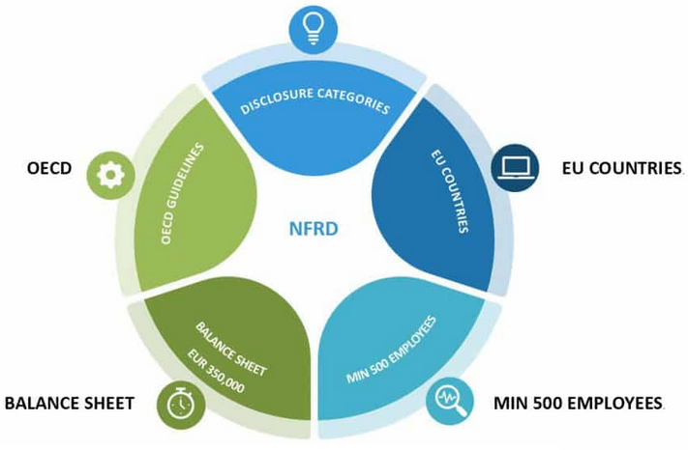
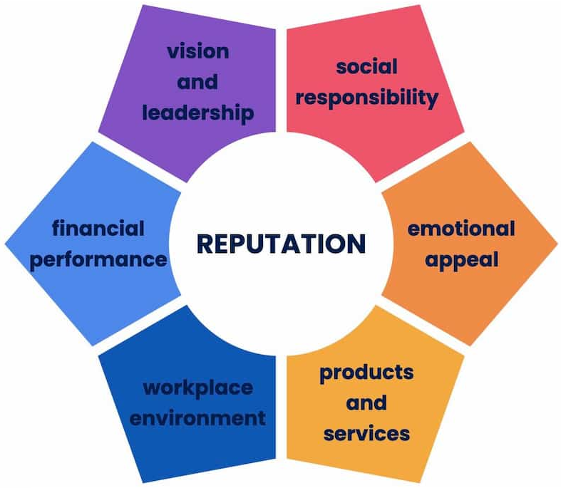
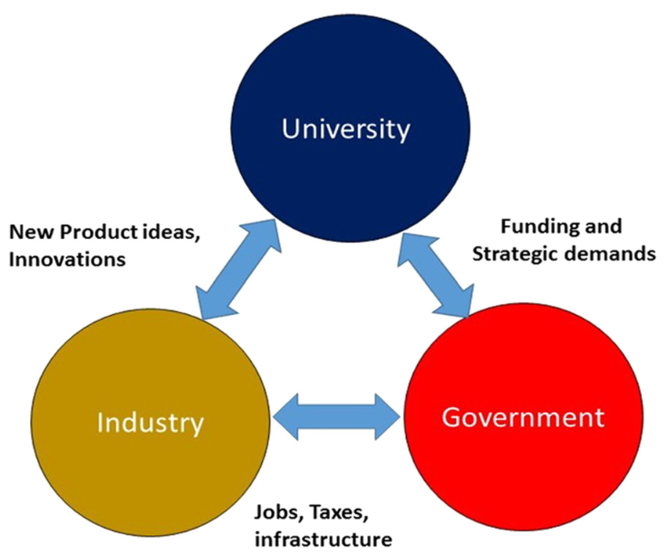
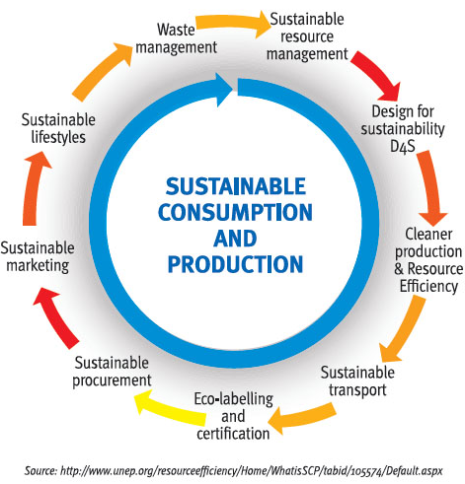
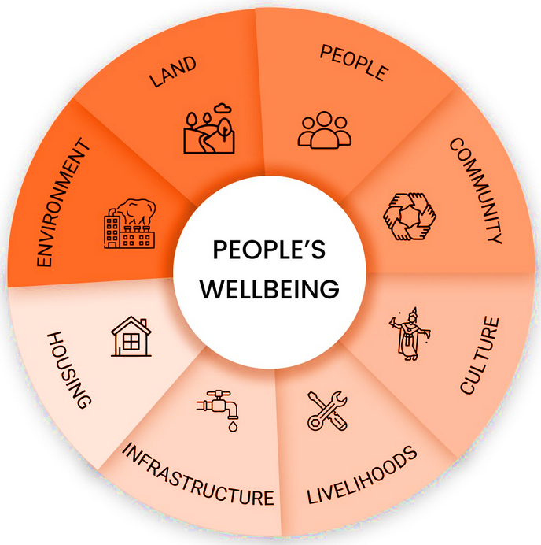
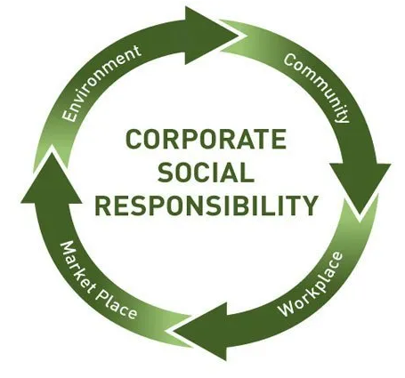
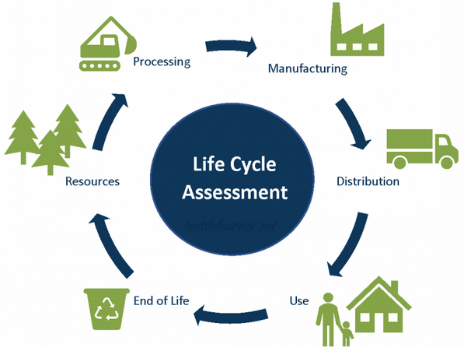
INOVACE předmětu New Trends in Business and Management
Projekt NEW Trends in Education of Sustainability Oriented Courses – NEWTEC (v rámci programu Vzdělávání Fondů EHP 2014-2021)
Kolektiv KEMCh
Charakteristika změn
Na základě peer-learning aktivity I (Circular Economy and Value Creation) a peer-learning aktivity II (Economy and Society) byly provedeny následující inovace předmětu:
Na základě peer-learning aktivity I (Circular Economy and Value Creation) a peer-learning aktivity II (kurz Economy and Society) byly provedeny následující inovace v obsahu předmětu:
Přednáška: Funding of Chemical Enterprises from European Funds rozšířena o porovnání možnosti získat podporu pro projekty zaměřené na udržitelnost, posílení resilience z operačních programů v programovém období 2021/2027 a Plánu obnovy.
Přednáška: ICT Trends rozšířena o koncept Industry 5.0 - vývoj v informačních a komunikačních technologiích v souladu s ESG, principy a příklady.
V přednášce na téma Reputation Management in the Chemical Industry byl rozveden význam realizace a komunikace CSR aktivit pro zlepšování reputace podniku v chemickém průmyslu. V rámci semináře byla doplněna ukázka formulace tiskové zprávy z oblasti aktivit společenské odpovědnosti podniku.
Přednáška Trends in Non-financial Reporting rozšířena o nové nařízení Evropské Unie k povinnostem v reportingu o společenské odpovědnosti organizací, konkrétně Corporate Sustainability Reporting Directive (CSRD), její vývoj, Directivy 2013/34/EU, 2022/2464; změny pojmů; organizace, kterým tato povinnost nově vzniká. V semináři zařazena struktura jednotlivých evropských reportovacích standardů k udržitelnému rozvoji ESRS vydané/připravované skupinou EFRAG apod.
Přednáška Circular Economy rozšířena o seznámení s přijetím nových iniciativ na úrovni Evropské Unie v oblasti cirkulární ekonomiky, např. Nová omezení REACH a nařízení týkající se znečištění mikroplasty, Rámec pro monitorování oběhového hospodářství, přijetí návrhů týkajících se ekologických nároků a práva na opravu, směrnice o ekologických reklamacích, návrh společných pravidel na podporu oprav zboží, revize pravidel k obalům a odpadu z obalů, k biodegradovatelným a kompostovatelným plastům apod. V semináři nově téma kaskádovité užívání produktu..
Seminář na téma New Trends in Financial Management rozšířen o diskusi o možnostech financování souvisejících s novými ekonomickými, sociálními a environmentálními výzvami.
Přednáška a seminář na téma The Triple Helix Concept rozšířeny o diskusi o aspektech občanské společnosti, politických a environmentálních aspektech.
Přednáška Social Aspects of Chemical Products and Chemical Production doplněna o vazbu sociálního wellbeing s právem na rozvoj a udržitelnou spotřebou. V semináři doplněn úkol pro samostatnou práci studentů s tématem posouzení míry komunikace sociálních aspektů ve vybraném chemickém podniku.
Projekt EHP-CZ-ICP-4-019 „NEW Trends in Education of Sustainability Oriented Courses – NEWTEC“ je financovaný z Fondů EHP 2014 – 2021 program Vzdělávání. Prostřednictvím Fondů EHP přispívají Island, Lichtenštejnsko a Norsko ke snižování sociálních a ekonomických rozdílů v Evropském hospodářském prostoru (EHP) a k posilování spolupráce s patnácti evropskými státy.
www.eeagrants.cz

